Slide 1
Endurhæfing strók á Íslandi
Finnbogi Jakobsson
Taugalæknir Grensásdeild
24.02.2021

Slide 2
Heilablóðfall, slag eða strók?
Guðmundur Hannesson prófessor.
Íslenzk læknisfræðiheiti. 1954.
Slag-heilaslag og hjartaslag. Orðnotkun til 1970.
Líkt og sleginn í höfuðið og falla niður sem örendur.
“þú hefur fengið slag með lömun vinstra megin.
Verður maður þá sleginn af?”

Slide 3
Strók árlega Ísland= 343

Slide 4
Algengi - ágiskanir
Nýgengi strók 350 einstaklingar / ári.
250 einstaklingar sem fá varanleg brottfallseinkenni árlega.
150 einstaklingar helftarlömun
Mænuskaðar á Íslandi 170 einstaklingar
Nýgengi 10-20 árlega
Algengi eftirstöðva stróks gætu verið hjá
1000 einst. s.s. Helftarlömun.

Slide 5
Gæðavísar Ísland og önnur lönd

Slide 6
Horfur og bati stróksjúklinga
Hagnýt spurning.
Sjúklingur spyr.
Ættingjar spyrja
Fyrirkomulag og kostnaður endurhæfinga spyr.
Fjármálaráðuneytið spyr
Mikilvægt að temja sér horfumat með þeim klíniska breytileika og takmörkunum sem það býr yfir.

Slide 7
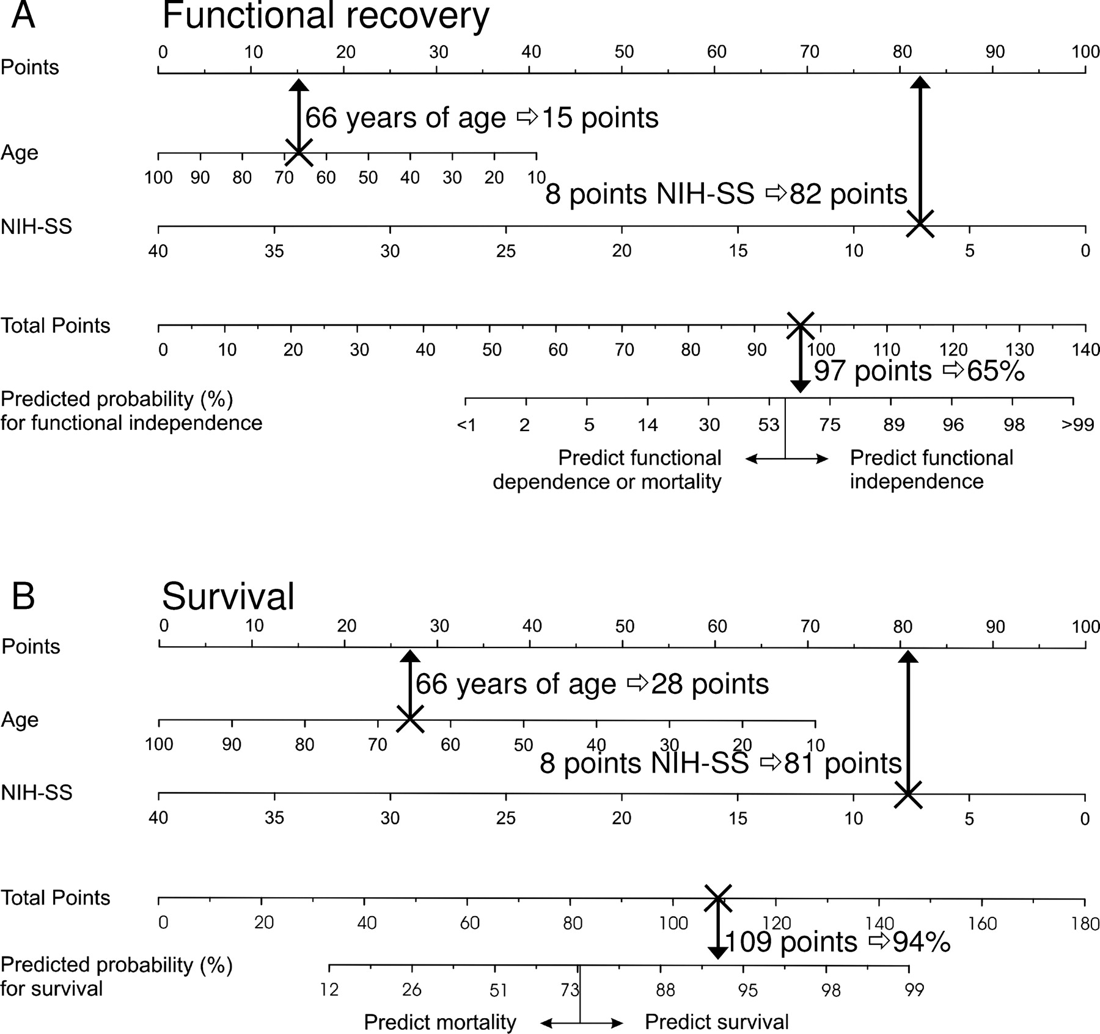
BARTHEL INDEX og MORTALITY
Figure 1. Nomograms for (A) the model predicting functional recovery (BI ≥95) vs no functional recovery (BI <95) or mortality and for (B) the model predicting survival vs mortality.
Inke R. König et al. Stroke. 2008;39:1821-1826
Copyright © American Heart Association, Inc. All rights reserved.
Notes:
Figure 1. Nomograms for (A) the model predicting functional recovery (BI ≥95) vs no functional recovery (BI <95) or mortality and for (B) the model predicting survival vs mortality.

Slide 8
NIHSS við komu
Við 3 mán excellent outcome
NIHSS < 6 = 85% sjálfstætt líf (independent)
NIHSS 7-10 = 46 %
NIHSS 11-25 = 23%
NIHSS > 16 = 75% disability / death

Slide 9
Horfumat heilablóðþurrðarslaga
Tímaþróun einkenna hámark u.þ.b. 14-16 vikna
Hrein hreyfi einkenn góðar horfur
Blönduð hreyfi skyn einkenni verri horfur
Blönduð hreyfi/skyn/heilabarakareinkenni-verstar horfur.
Þekkja einstök klínisk dæmi um horfur
Almennt “stærri strók = verri horfur”.

Slide 10
Strók endurhæfing

Slide 11
Art.cerebri media lokun TACS

Slide 12
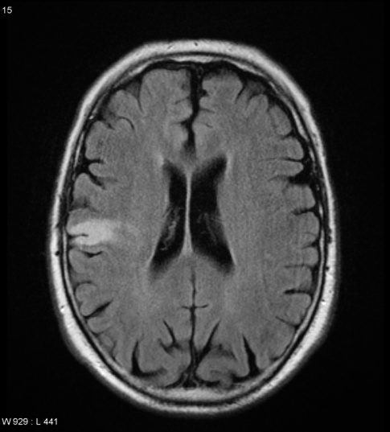
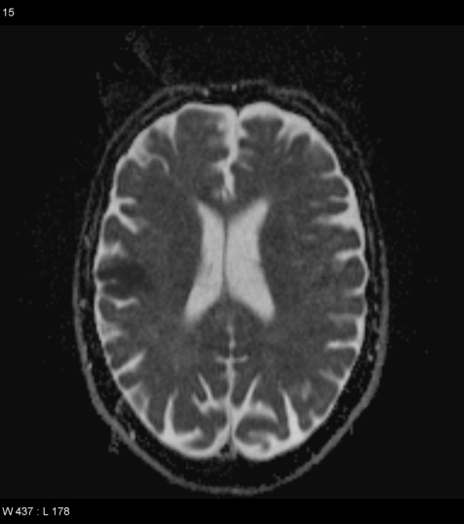
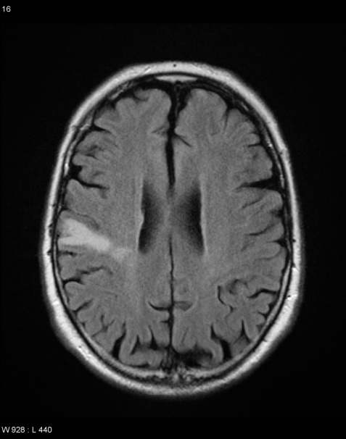
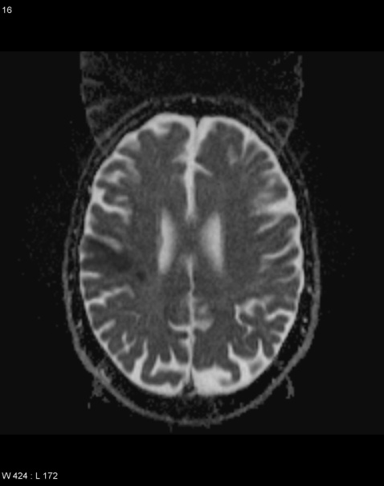
71 árs karl: Skyndilegt máttleysi í vinstri hendi og óstöðugleiki. TS eðlilegt við komu 36 tímum áður.
T2
FLAIR
b1000
ADC
2103253019

Slide 13
Litli heili (cerebellum)

Slide 14
Staðbundin einkenni
Hendi og fótur ( flaccid lömun 6-33 d.)
Handareinkenni : handarfunktion náð
80 % fá handarfunktion á 3 vikum
95% fá handarfunktion á 9 vikum
Væg paresa handarfunktion 79% tilvika
Mikil paresa handarfunktion 18% tilvika
Extension hreyfing á fingrum gott prognostisk merki

Slide 15
Göngugeta
154 sjúklingar;
Ef geta til að sitja eftir 72 klst og vöðvahreyfing til staðar 98% ambulatory eftir 6 mánuði.
Ef ekki aðeins 27% sem náðu að verða ambulatory

Slide 16
“Strókdeildir” 1991 - Noregur

Slide 17
Stroke deildir - lifun

Slide 18
Stroke Unit
Hvað er Stroke Unit?
Samstilt og þverfagleg endurhæfing
Starfslið með sérstakan áhuga og þekkingu á endurhæfingu sjúklinga með slag
Umönnunaraðilar taka allir þátt í endurhæfingunni.
Reglubundin fræðsla og þjálfun starfsfólks
“Stroke unit” minnkar á einu ári líkur á:
dauða NNT 32
dauða eða langtíma sjúkrahúsvist NNT 16
dauða eða “dependency” NNT 18
Þetta var óháð aldri, kynferði og stærð slagsins.
Umönnun í “Stroke unit” lengir ekki sjúkrahúsdvölina

Slide 19
Söguleg þróun strók móttöku Reykjavík
Fyrir árið 2000
Lyflæknisdeild Landspítalans > 65 ára
Taugalækningadeild Landspitalans 11-E, < 65 ára
Engin talþjálfun. Engin taugasálfræðileg þjónusta. Sjúkraþjálfun. Iðjuþjálfun.
Framhalds Endurhæfing Reykjalundi
Bráðamóttöka Borgarspítalans- eftir mat taugalækna á
1. Tauga og endurhæfingadeild Grensásdeildar-
“Stroke deild” 1992 Einar Már Valdimarsson
Talþjálfun. Taugasálfræðileg þjónusta. Sjúkraþjálfun. Iðjuþjálfun.
2. Lyflækningsdeild Borgarspítalans
3. Öldrunarlækningadeild Borgarspítalans
Eftir 2000
Bráðamóttöku LSH Fossvogi -
Taugalækningadeild
Dagdeild til rannsókna
Legudeild
Grensásdeild
Öldrunarlækningadeild Landakots. Ekki B4 akut öldrunarlælkningadeild.
Segaleysandi meðferð hófst 1999 fyrst Landspitalanum og síðan Borgarspítalanum.

Slide 20
Utan Reykjavíkur
Minni og yngri (?)send Rvk.
Neurokir send Rvk.
Innlagt FSA, Akranes, Keflavík, Vestmannaeyjum, Húsavík, Neskaupstað.
Endurinnlagt til sjúkrahúsa utan Reykjavíkur þegar bráðafasa og rannsóknum lokið.
Stundum endurhæfingatími í Rvk 8-12 vikur.
Bæta málstol
Láta reyna á hvort göngugeta næðist.
Stundum yngri einstaklingar sein endurhæfing Grensás.

Slide 21
Ferli strók meðferðar LSH
1. Bráðamóttaka-<24 klst. 2-4 dagar.
2. Taugalækningadeild
Dagdeild.-Orsakagreining.
Inniliggjandi
Orsakagreining og fylgikvillameðferð. Áhættuþættir og meðferð.
Hjúkrun-Umönnun, eftirlit, næring, tjáskipti.
Talmeinafræðingar-næring kynging/talörðugleikar
Sjúkraþjálfarar-
Iðjuþjálfarar
“mikil strók kunnátta, metnaðarfull strók nálgun, hjúkrun og sjúkraþjálfarar vísinda og fræðistörf, sem og læknar. Ekki starfandi “stroke teymi” og deildin ekki skv. skilgreiningu “stroke deild”. (að mínu mati). Stroke hjúkrunarfræðingar á dagdeild.
3. Grensásdeild –
Legudeild Yfirtaka til inniliggjandi endurhæfingar frá B2. Teknir eftir “endurhæfingamat” lækna grensás. Teymisvinna fagstétta. Starfandi með mismiklum þunga “stroke” teymi. Alhliða þung inniliggjandi endurhæfing og ekki hægt að skilgreina sem “stroke endurhæfingadeild” en skv. minni reynslu meðferð metnaðarfull og reynslumikil. 1/3 deildarinnar stroke sjuklingar.
Dagdeild. Langflestir gegnum legudeild. Ekki gert ráð fyrir eftirliti eftir útskrift. Framhald Heilsugæslu.
4. Landakot –
Góður árangur í endurhæfingu eldri sjúklinga. ENGIN TALÞJ’ALFUN.
5. Utan Reykjavikur sjúkrahús. FSA-Kristneshælið. Akranes. Stykkishólmur. Ísafjörður. Keflavík. Akranes Neskaupstaður. Selfoss. Húsavík.
6. Sérhæfð meðferð Grensás- Síspennumeðferð. Hljóðbylgjumeðferð. Botox. Baklofen pumpur. Talþjálfun.
7. Seinni endurhæfing-Reykjalundur. Skv. beiðni tekið inn endurhæfingu mánuðum árum eftir strók.

Slide 22
Ábending innlagnar legudeildar
Engar skriflegar leiðbeiningar eða tilmæli.
Sérfræðingsálit-samráð lækna Grensás- Endanleg formleg ákvörðun yfirlæknir og deildarstjóri.
Horfumat klíniskt
Raunhæfar breytur til bóta
Samvinna við sjúkling
Taka leiðbeiningum við þjálfun“Fíknivandi stórt endurhæfingavandamál”.
Fagaðilar á legudeild Grensás:
Teymi
Teymisfundir/fjölskyldufundir.
Læknir
Hjúkrunarfræðingur
Innlagningarstjóri (deildarstjórinn)
Teymisstjóri hjúkrunarfræðingur
Sjúkraþjálfun
Iðjuþjálfun
Talþjálfun
Félagsráðgjafi
Sálfræðingur
Taugasálfræðingur
Næringarráðgjafi

Slide 23
Grensásdeild
23 legupláss – R2-Önnur hæð
20-39 einstakl. á 5 daga dagdeild 1-26 vikur-R3
Við hrunið 2008 legudeild Grensás R3 breytt í dagdeild.

Slide 24
Ábending R3-göngudeild Eftir strók
Ekki þörf legu á sjúkrahúsi
Flutningur á deild tryggðu s.s.ættingjar, ferðaþjónusta
ADL sjálfstæðir
Lyf –geta til að sjá um lyf og taka sjálfur.
Lækna og hjúkrunareftirlit á göngudeild
Tvennt af þrennu
Sjúkraþjálfun
Iðjuþjálfun
Talþjálfun

Slide 25
5. Endurhæfing Markmið SAP-E
Tryggja að meir en 90% slagsjúklinga hafi aðgang að snemmendurhæfingu innan slageiningar – ÍSLAND NÆRRI ÞESSU
Að veita ESD þjónustu meir en 20% þeirra sem fá slag í löndum evrópu
Að veita öllum sem hafa fengið slag skipulagða líkamsþjálfun (physical fitness programmes ) SVAR SENNILEGA JÁ. SJÚKRAÞJÁLFUN AMBULANT ALGENG.
Að veita öllum slagsjúklingum með skerðingu við útskrift af sjúkrahúsi skráða endurhæfingaráætlun í nærumhverfi og sjálfshjálparstuðning (self-management support) SVAR NEI
Að tryggja að allir slagsjúklingar fái endurskoðun á endurhæfingu og öðrum þörfum 3-6 mánuðum eftir slag og árlega eftir það SUMIR FÁ SVAR NEI

Slide 26
6. Mat á gæðum þjónustu og horfum sjúklinga Fyrirmyndarstaða við mælingar á gæðum
Forsenda gæðaframfara eru skýrir staðlar og úttekt á gæðum
Slíkar upplýsingar eru nauðsynlegar til að einstaklingar geti metið og breytt vinnulagi sínu, fyrir veitendur slagþjónustu (sjúkrahús og heilbrigðisumdæmi), fyrir veitendur fjármags til að meta hvort fjármagni er vel varið og fyrir skipuleggjendur þjónustu.
Mikilvægt er að niðurstöður gæðaeftirlits og úttekta séu settar fram með vandaðri túlkun, séu aðgengilegar sjúklingum og almenningi til fullvissu að þjónusta sé veitt af góðum gæðum.
Ef samanburður milli þjónustuveitenda (bæði innan og á milli landa) á að vera gildur og áreiðanlegur er nauðsynlegt að staðla hugtök og skilgreiningar þvert á lönd. Ólíkar aðferðir við söfnun og framsetningu upplýsinga er ein ástæða fyrir mismun í tíðni og horfum sjúklinga eftir slag. Þetta á sérstaklega við skilgreiningu á TIA en einnig við hvernig ICD-10 kóðar eru notaðir við slagflokkun.
Til að lýsa að fullu þjónustu þarf gögn um skipulag (facilities, staffing, etc.), starfs- eða ummönnunarferli (DNT, tíma að innlögn á slageiningu, styrk og gerð endurhæfingar) og horfur sjúklinga (dánartíðni, líkamlega-, vitræna- og geðræna fötlun, tíðni fylgikvilla)
Mæla þarf mismunandi hluta þjónustukeðjunnar t.d. meðferð á bráðastigi, endurhæfingu þjónustu eftir útskrift og fyrirbyggjandi aðgerðir til að hindra endurslag
Það er mikilvægt að mæla bæði þjónustu sem er veitt en einnig reynslu og upplifun sjúklinga af þjónustunni og horfum frá þeirra sjónarhorni (patient-reported outcomes)
Gæðaskráning er öflugt tæki til að kanna og staðfesta að þekking úr rannsóknum hafi færst inn í hefðbundna þjónustu auk þess að svara spurningum sem ekki er hægt að svara í slembiröðuðum rannsóknum
Mikilvægt er að átta sig á að söfnun og birting gagna nægir ekki eitt og sér til að bæta gæði. Stuðningur er nauðsynlegur til að gera breytingar mögulegar. Þetta getur falið í sér staðbundna klíníska forystu, stuðning æðri stjórnenda, utanaðkomandi aðstoð í gegnum jafningjamat og stundum að útvega viðbótarúrræði. Stundum eru meiriháttar skipulagsbreytingar á þjónustu nauðsynlegar SVAR NEI Á ÍSLANDI

Slide 27
Fræðsluefni LSH
Bæklingur um heilablóðfall
https://www.landlaeknir.is/servlet/file/store93/item2406/2136.pdf
Slag innan tímamarka
http://heitur.landspitali.is/focal/gaedahandbaekur/gnhskurda.nsf/0/66723B201D36CD400025808F00539052
Lokun á gati FPO teymi
http://heitur.landspitali.is/focal/gaedahandbaekur/gnhskurda.nsf/0/66723B201D36CD400025808F00539052
30.01 Hjúkrun sjúklinga í endurhæfingu eftir heilablóðfall/slag - klínískar leiðbeiningar4.04 Jun 2019LSH_fylgiskjal-156
Klínískar leiðbeiningar Mat og varnir gegn næringarog vökvavanda sjúklinga eftir heilablóðfall
http://heitur.landspitali.is/focal/gaedahandbaekur/gnhskurda.nsf/0/8b20c3205b801cdb00257e370034cbe8/$FILE/Mat_og_varnir_gegn_naeringar_og_vokvavanda_sjuklinga_eftir_heilablodfall.pdf
30.01 Þrýstingssár - klínískar leiðbeiningar4.025 Feb 2020LSH_fylgiskjal-051

